Slide 1

Programme de formation
Image par Tim Treis de Pixabay
Semaine du 02/01/23 au 05/01/23

Slide 2

Blocs d’activités
Accompagnement projet CDA
Modèles de classification
Corrélations et associations
La bibliothèque Keras
Modèles non supervisés
Séries temporelles
Image par Pexels de Pixabay

Slide 3

Niveaux d’importances des notions
Ajout d’un code dans les activités pour indiquer l’importance des notions
🥇 : connaissance fondamentale pour l'analyse de données
🥈 : connaissance importante pour l'analyse de données
🥉 : connaissance moins importante pour l'analyse de données
Image par Gerd Altmann de Pixabay

Slide 4

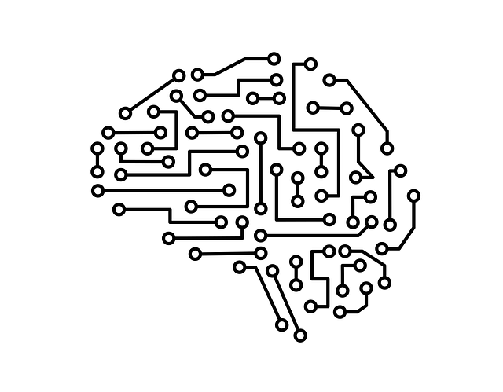
Evaluation des connaissances
Questionnaire de 20 questions sur les notions vues durant la semaine
Image par Shahid Abdullah de Pixabay
Exercices de code dans le même environnement que l’examen final
Image par Philipp Marquetand de Pixabay

Slide 5
Lien avec le reste de la formation
Déjà vu les dernières semaines
A voir durant cette semaine
Bases de la bibliothèque Scikit-Learn
Normalisation et standardisation
Analyse univariée, bivariée et multivariée
De modèles de régression linéaires de bout en bout
Traitement du surapprentissage et amélioration de la généralisation
Collecte de données à partir de différentes sources pour les traiter avec Pandas
Visualisation de données géographiques
Mathématiques appliquées à l’analyse de données
Différents types de problèmes d’apprentissage automatique
Base de la manipulation d’images avec Python (préparation module CNN)
Projet de groupe d’analyse de données
Modèles de classification
Liens entre variables qualitatives et quantitatives (corrélations et associations)
Modèles non supervisés (kmeans et clustering hiérarchique)
Bibliothèque Keras pour le deep learning (régression et classification)
Séries temporelles

Slide 6

Des questions ?
Image par Gerd Altmann de Pixabay

